Slide 1

Xây dựng quy trình với Camunda BPMN

Slide 2
Nội dung
1. Giới thiệu Camunda BPMN
2. Cách xây dựng hệ thống
3. Demo
4. Q&A

Slide 3
1. Giới thiệu Camunda BPMN

Slide 4
Giới thiệu Camunda BPMN
Camunda BPMN (https://camunda.com/)
- nền tảng tự động hóa quyết định và quy trình làm việc sử dụng mã nguồn mở.
- cung cấp các công cụ để tạo các mô hình quy trình và quyết định công việc.
- triển khai trong sản xuất và nhiều lĩnh vực khác, cho phép người dùng thực hiện các tác vụ công việc được giao.

Slide 5
2. Cách xây dựng hệ thống

Slide 6
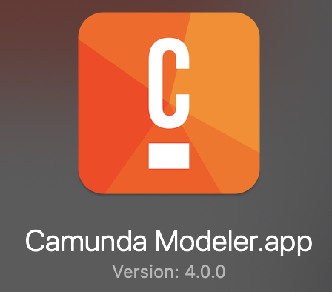
Cách xây dựng hệ thống
1. Xác định rõ quy trình trong thực tế
2. Mô hình hoá bằng công cụ Camunda Modeler
3. Triển khai mô hình lên nền tảng của Camunda BPMN
4. Tích hợp với ứng dụng hiện có của doanh nghiệp với API của nền tảng Camunda BPMN

Slide 7
3. Demo

Slide 8
Demo – 1. Xác định quy trình
Quy trình quản lý Change:
1. Change vừa tạo → Status = “Draft”
2. Thông tin Change đầy đủ:
→ Status = “Open”
→ Status = “Waiting for Approval” (có gửi mail thông báo cho approver)
3. Nếu Change bị từ chối → Status = “Rejected” → Kết thúc
4. Nếu Change bị trả về → Status = “Draft” (quay lại 1)
5. Nếu Change được xác nhận, bắt đầu thực hiện change:
→ Status = “In-progress” (có gửi mail thông báo cho assignee)
6. Change thực hiện xong → Status = “Closed” → Kết thúc

Slide 9
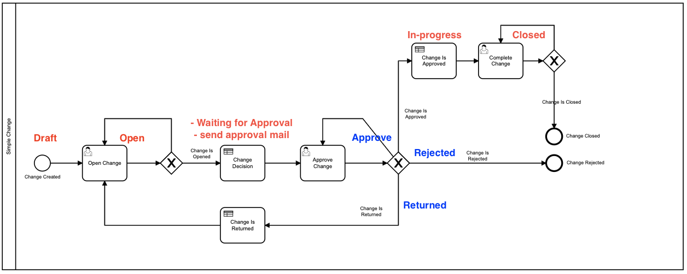
Demo – 2. Mô hình hoá
Mô hình hoá quy trình cho hệ thống Change Management

Slide 10
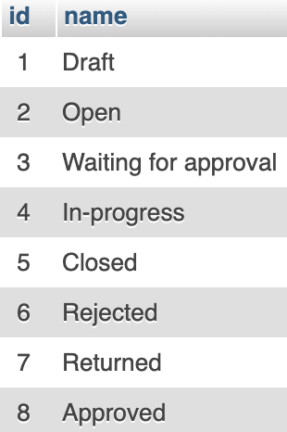
Demo – 2. Mô hình hoá
Danh sách các trạng thái
của Change được định nghĩa

Slide 11
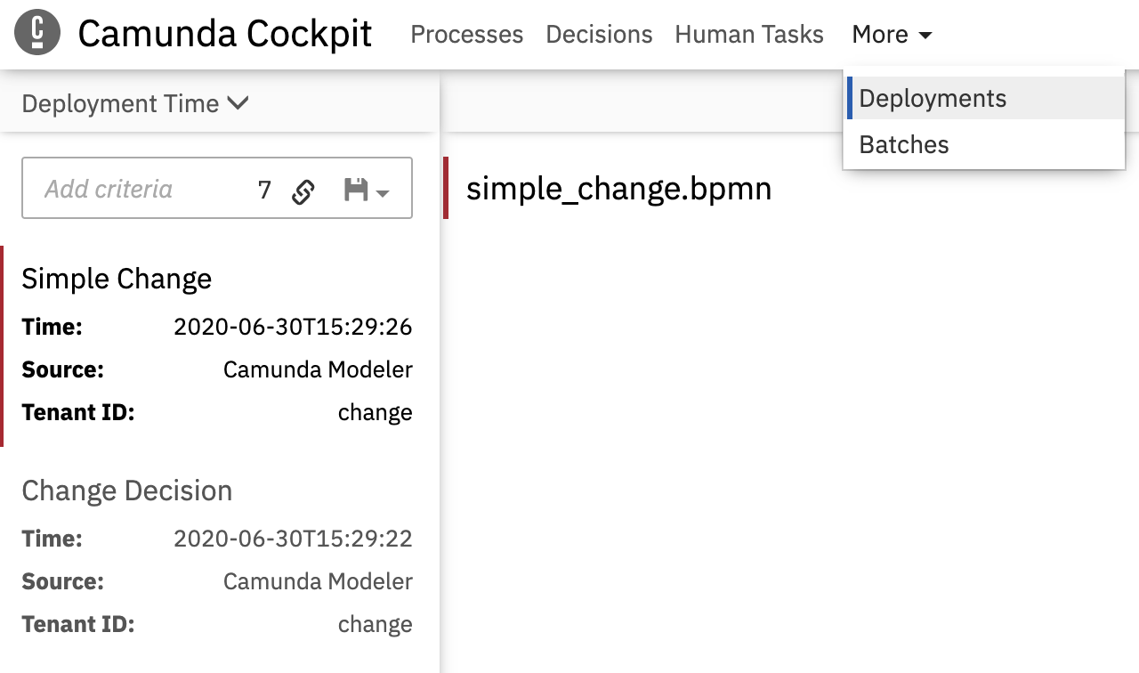
Demo – 3. Triển khai lên nền tảng Camunda

Slide 12
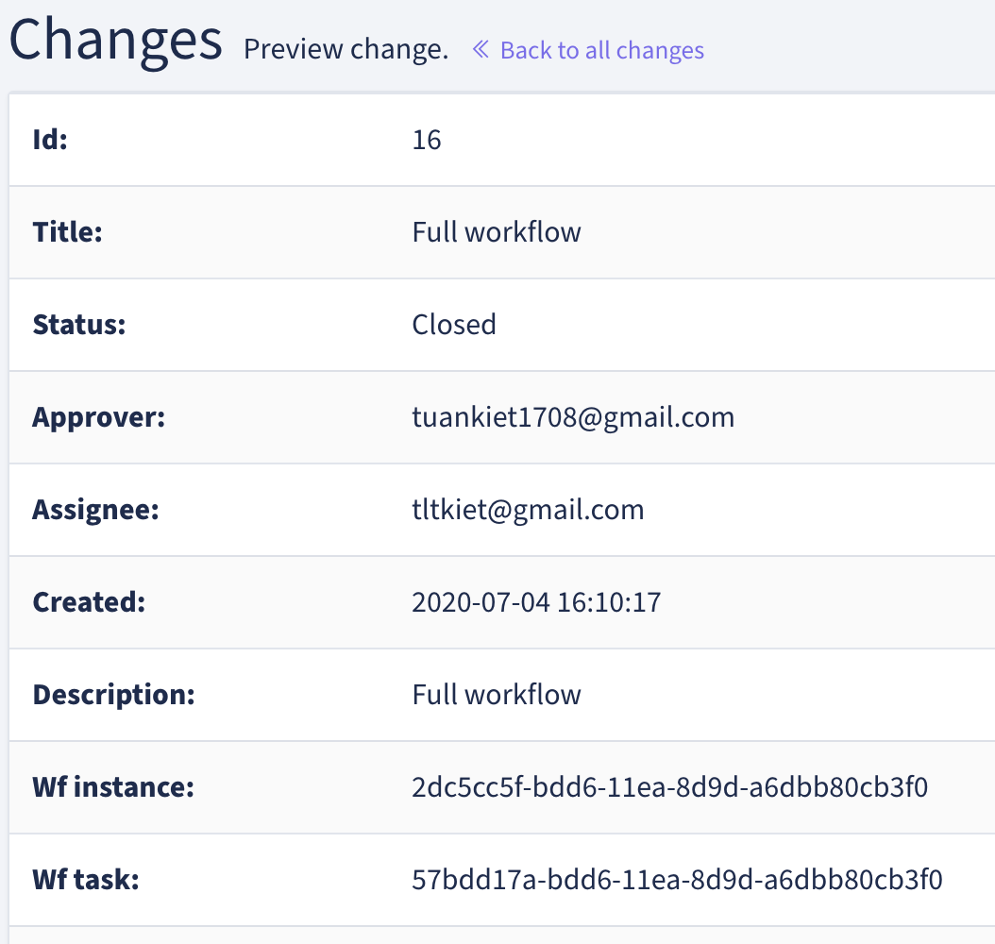
Demo – 4. Tích hợp với ứng dụng hiện có

Slide 13
4. Q&A

Slide 14
Hết.

